Slide 1
Design Pattern
Creational (Yaratımsal), Structural (Yapısal), Behoviral (Davranışsal)
Someone has already solved your problems.

Slide 2
Creational - Yaratımsal
Singleton
Factory Method
Abstract Factory
Prototype
Builder

Slide 3
Design Pattern Series Singleton Pattern
Creational (Yaratımsal)
Someone has already solved your problems.

Slide 4
Singleton Pattern
The Singleton Pattern ensures a class has only one instance, and provides a global point of access to it.
Singleton Modeli, bir sınıfın yalnızca bir nesnesinin oluşmasını sağla ve ona küresel bir erişim noktası sağlar.

Slide 5
Sorun
Bazı durumlarda bir sınıfın tek bir nesnesinin oluşmasını isteriz. Bu nesneyi her noktadan kullanmamız gerekiyor. Multithread yapılarda bile bu nesnenin tek olması büyük önem arz etmektedir.
By adding the synchronized keyword to getInstance(), we force every thread to wait its turn before it can enter the method. That is, no two threads may enter the method at the same time.
Double – Checked Locking
The volatile keyword ensures that multiple threads handle the uniqueInstance variable correctly when it is being initialized to the Singleton instance
Notes:
Bu problemi ortaya koyan makale ve bir diğer referans: • http://www.cs.umd.edu/~pugh/java/memoryModel/ DoubleCheckedLocking.html • http://www.javaworld.com/article/2074979/java-concurrency/double-checkedlocking--clever--but-broken.html • Java’nın bellek modeli (memory model) ve “happens before” ilişkisi için • https://docs.oracle.com/javase/specs/jls/se7/html/jls-17.html#jls-17.4.5 • “Java Concurrency in Practice”, Brian Göetz

Slide 6
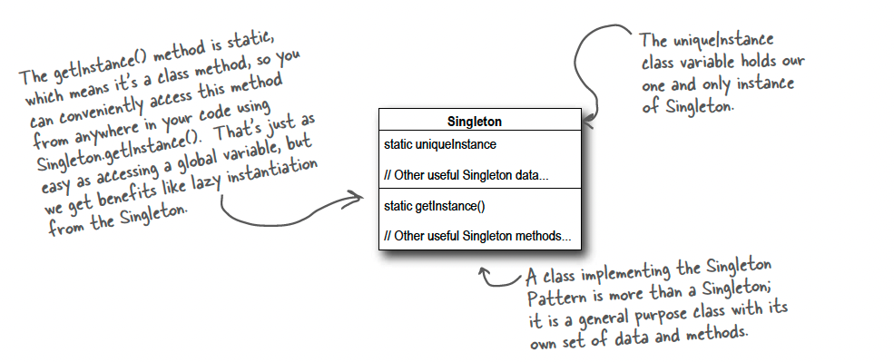
Singleton Pattern

Slide 7
Çözüm..
Demo

Slide 8
Singleton Pattern ile
Yalnızca bir nesnenin oluşmasının taahüdünü veriyoruz.
Multithread yapılarda da bu nesnenin tekilliğini sağlıyoruz.
Java Kullanılan yerler:
java.lang.Runtime#getRuntime()
java.awt.Desktop#getDesktop()
java.lang.System#getSecurityManager()

Slide 9
Design Pattern Series Factory Method Pattern
Creational (Yaratımsal)
Someone has already solved your problems.

Slide 10
Factory Method Pattern
Define an interface for creating an object, but let subclasses decide which class to instantiate. Factory Method lets a class defer instantiation to subclasses.
Bir nesne oluşturmak için arayüz tanımla. Hangi sınıfın nesnesinin oluşturulacağına alt sınıflar karar versin. Factory Method bir sınıfın nesne oluşturmasını alt sınıflarına ötelenmesine izin verir.

Slide 11
Sorun
New bir sorun mudur?
Nesne oluşturmak programlama da en kolay iş gibi gözüksede, öyle değildir.
Nesneyi oluştururken yönetmekte gereklidir.
Dependency Inversion Principle ihlali

Slide 12
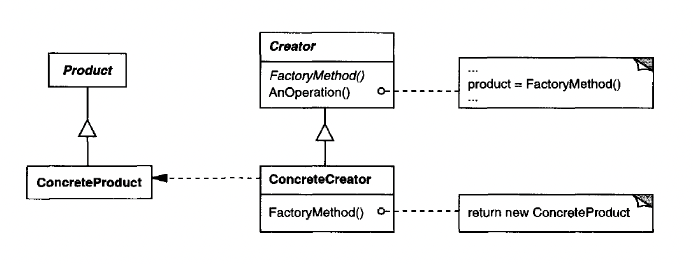
Factory Method Pattern
Product: fabrika yönteminin oluşturduğu nesnelerin arayüzünü tanımlar.
ConcreteProduct: Product arayüzünü uygular.
Creator: Product tipinde geri dönüşün olan factory metotu bildirir.
ConcruteCreator : ConcreteProduct’ın nesnesini geri döndüren factory method override eder.

Slide 13

Tasarım Prensipleri
Yazılımda değişmeyen tek şey “Değişim” ‘in kendisidir.
Program to interface, not implementation !
Program Arayüzdür, uygulama değil !
Favor object composition over class inheritance..
Kalıtım yerine Kompozisyon tercih et..
Identify the aspects of your application that vary and separate them from what stays the same
Uygulamanın değişen yönlerini belirleyin ve bunları aynı kalanlardan ayırın.
Strive for loosely coupled designs between objects that interface
Arayüz oluşturan objeler arasında loosely coupled tasarım için çabalayın.
Classes should be open for extension, but closed for modification
Sınıflar genişletilmeye açık fakat modifikasyona kapalı olmalıdır.
Loosely Coupling
İki obje birbiriyle ilişkilidir ama birbiri hakkında çok az şey bilirler. Birinde yaptığımız değişlik diğerini etkilemez.
Depend upon abstractions. Do not depend upon concrete classes.
Soyutlamalara bağlı kalın. Somut sınıflara değil !

Slide 14
Çözüm..
Demo

Slide 15
Factory Method Pattern ile
Nesne oluşturma işini kolaylıkla yönetebiliyoruz.
Yazılım Prensiplerinden SRP, OCP ve DIP uygun hale getirebiliyoruz.
Java Kullanılan yerler:
java.util.Calendar#getInstance()
java.util.ResourceBundle#getBundle()
java.text.NumberFormat#getInstance()

Slide 16
Design Pattern Series Abstract Factory Pattern
Creational (Yaratımsal)
Someone has already solved your problems.

Slide 17
Abstract Factory Pattern
The Abstract Factory Pattern provides an interface for creating families of related or dependent objects without specifying their concrete classes.
Soyut Fabrika Modeli, somut sınıflarını belirtmeden ilgili veya bağımlı nesnelerin ailelerini oluşturmak için bir arayüz sağlar.

Slide 18
Sorun
New bir sorun mudur?
Nesne oluşturmak programlama da en kolay iş gibi gözüksede, öyle değildir.
Nesneyi oluştururken yönetmekte gereklidir.
Dependency Inversion Principle ihlali
Factory Method Pattern eksik kalan kısmı

Slide 19
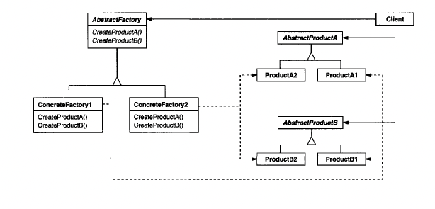
Abstract Factory Pattern
AbstractFactory: Soyut ürün nesneleri oluşturan işlemler için bir arayüz bildirir.
ConcreteFactory: Somut ürün nesneleri oluşturan işlemleri uygular.
AbstractProduct: Ürün nesnesinin türü için arayüz bildirir.
ConcreteProduct : Concrete Factoryi implemente eder.

Slide 20
Tasarım Prensipleri
Yazılımda değişmeyen tek şey “Değişim” ‘in kendisidir.
Program to interface, not implementation !
Program Arayüzdür, uygulama değil !
Favor object composition over class inheritance..
Kalıtım yerine Kompozisyon tercih et..
Identify the aspects of your application that vary and separate them from what stays the same
Uygulamanın değişen yönlerini belirleyin ve bunları aynı kalanlardan ayırın.
Strive for loosely coupled designs between objects that interface
Arayüz oluşturan objeler arasında loosely coupled tasarım için çabalayın.
Classes should be open for extension, but closed for modification
Sınıflar genişletilmeye açık fakat modifikasyona kapalı olmalıdır.
Loosely Coupling
İki obje birbiriyle ilişkilidir ama birbiri hakkında çok az şey bilirler. Birinde yaptığımız değişlik diğerini etkilemez.
Depend upon abstractions. Do not depend upon concrete classes.
Soyutlamalara bağlı kalın. Somut sınıflara değil !

Slide 21
Çözüm..
Demo

Slide 22
Abstract Factory Pattern ile
Nesne oluşturma işini kolaylıkla yönetebiliyoruz.
Yazılım Prensiplerinden SRP ve OCP uygun hale getirebiliyoruz.
Java Kullanılan yerler:
javax.xml.parsers.DocumentBuilderFactory#newInstance()
javax.xml.transform.TransformerFactory#newInstance()
javax.xml.xpath.XPathFactory#newInstance()

Slide 23
Design Pattern Series Builder Pattern
Creational (Yaratımsal)
Someone has already solved your problems.

Slide 24
Builder Pattern
Separate the construction of a complex object from its representation so that the same construction process can create different representations.
Aynı kurucu metot sürecinin farklı temsiller oluşturabilmesi için karmaşık bir nesnenin kurucu metotunu temsilinden ayırın.

Slide 25
Sorun
Bazen bir nesne oluştururken bir çok parametre alması karmaşıklığa yol açmaktadır. Nesne oluşumunda bu yapı bir çok soruna neden olmaktadır.
Doğru nesne oluşturulmasında eksiklikler
Farklı ihtiyaçlarda nesnenin oluşturma sürecindeki karmaşıklıklar
JavaBean çözümü ile problem yine çözülemiyor. Çünkü iş bu seferde set metotlarıyla gözden kaçırmaya doğru ilerliyor.

Slide 26
Tasarım Prensipleri
Yazılımda değişmeyen tek şey “Değişim” ‘in kendisidir.
Program to interface, not implementation !
Program Arayüzdür, uygulama değil !
Favor object composition over class inheritance..
Kalıtım yerine Kompozisyon tercih et..
Identify the aspects of your application that vary and separate them from what stays the same
Uygulamanın değişen yönlerini belirleyin ve bunları aynı kalanlardan ayırın.
Strive for loosely coupled designs between objects that interface
Arayüz oluşturan objeler arasında loosely coupled tasarım için çabalayın.
Classes should be open for extension, but closed for modification
Sınıflar genişletilmeye açık fakat modifikasyona kapalı olmalıdır.
Loosely Coupling :
İki obje birbiriyle ilişkilidir ama birbiri hakkında çok az şey bilirler. Birinde yaptığımız değişlik diğerini etkilemez.

Slide 27
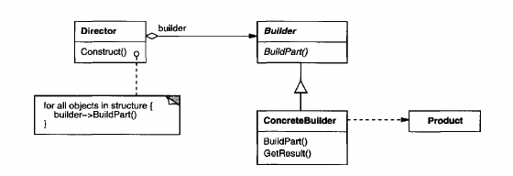
Builder Pattern
Builder: Product nesnesinin parçalarını oluşturmak için soyut bir arayüz belirler
ContreteBuilder: Builder arayüzünü uygulayarak, ürünün parçalarını oluşturur ve birleştirir.
Director: Builder arayüzünü kullanarak nesneyi oluşturur.
Product: Oluşturulacak nesneyi temsil ediyor.

Slide 28
Çözüm..
Demo

Slide 29
Builder Pattern ile
Nesne oluşturma sürecini tekrar kullanılabilirli bir hale getiriyoruz.
Nesne oluştururken ihtiyaç olan ile olmayanı ayırabiliyoruz. Esneklik katıyoruz.
Kod satırı daha fazla gözükse de çok daha okunabilir, nesne oluştururken çaba gerektirmeyen kod parçacığı olarak bize geri döner.
Java Kullanılan yerler:
java.lang.StringBuilder & java.lang.StringBuffer
java.lang.Appendable

Slide 30
Design Pattern Series Prototype Pattern
Creational (Yaratımsal)
Someone has already solved your problems.

Slide 31
Prototype Pattern
Specify the kinds of objects to create using a prototypical instance, and create new objects by copying this prototype.
Prototip bir örnek kullanarak oluşturulacak nesne türlerini belirtin ve bu prototipi kopyalayarak yeni nesneler oluşturun.

Slide 32
Sorun
New bir sorun mudur?
Nesne oluşturmak programlama da en kolay iş gibi gözüksede, öyle değildir.
Nesneyi oluştururken yönetmekte gereklidir.
Nesne oluşturulurken karmaşık ve yüklü bir nesneyi her zaman oluşturmak sistemde darboğaza neden olabilmektedir.

Slide 33
Çözüm..
Demo

Slide 34
Abstract Factory Pattern ile
Nesne oluşturma işini kolaylıkla ve az karmaşıklıkla yönetebiliyoruz.
Nesne oluşturmada yüklü bir iş varsa bu yükü azaltıyoruz.
Yeni nesne oluşturmaktansa daha verimli bir nesne oluşturma yöntemi kullanıyoruz.
Java Kullanılan yerler:
javax.xml.parsers.DocumentBuilderFactory#newInstance()
javax.xml.transform.TransformerFactory#newInstance()
javax.xml.xpath.XPathFactory#newInstance()

Slide 35
Behavioral - Davranışsal
Strategy
Command
Template Method
Observer
Memento
Mediator
Chain Of Responsibility
Visitor
State

Slide 36
Design Pattern Series Strategy Pattern
Behavioral (Davranışsal)
Someone has already solved your problems.

Slide 37
Strategy Pattern
The Strategy Pattern defines a family of algorithms, encapsulates each one and makes them interchangeable. Strategy lets the algorithm vary independently from clients that use it.
Strateji pattern algoritmaların ailesini tanımlar, her birini kapsar ve birbirleri yerine kullanılabilir hale getirir. Strateji, algoritmanın onu kullanan istemcilerden bağımsız olarak değişmesine olanak tanır.

Slide 38
Sorun
Tasarım prensiplerinde değişim dediğimiz konu yazılımcı tarafından unutulabiliyor. If – else veya switch – case ile çözümler sağlanabiliyor.
Unutulan konu ise bu durumun hem Yazılım prensiplerini ihlal ettiği (SRP,OCP) hemde yazılımın değişmesini zorlaştırmasıdır.

Slide 39
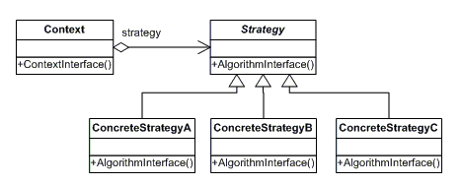
Strategy Pattern
Context: Oluşturacağımız transfer nesnesi için kolaylık sağlayan wrapper yapımız
Strategy: Desteklenen algoritmaları ifade eden arayüz. Context, ConcreteStrategy tarafından tanımlanan algoritmayı çağırmak için bu arayüzü kullanır.
ConcreteStrategy: Her bir algoritmayı gerçekleştirecek sınıfımız

Slide 40
Tasarım Prensipleri
Yazılımda değişmeyen tek şey “Değişim” ‘in kendisidir.
Program to interface, not implementation !
Program Arayüzdür, uygulama değil !
Favor object composition over class inheritance..
Kalıtım yerine Kompozisyon tercih et..
Identify the aspects of your application that vary and separate them from what stays the same
Uygulamanın değişen yönlerini belirleyin ve bunları aynı kalanlardan ayırın.

Slide 41
Çözüm..
Demo

Slide 42
Strategy Pattern ile
Değişimi kolaylıkla yönetebiliyoruz.
Yazılım Prensiplerinden SRP ve OCP uygun hale getirebiliyoruz.
Daha az if-else, switch-case yazıyoruz.
Java Kullanılan yerler:
java.util.Comparator#compare() called from Collections#sort().
javax.servlet.http.HttpServlet: service() method, plus all of the doXXX() methods that accept HttpServletRequest and HttpServletResponse objects as arguments.
javax.servlet.Filter#doFilter()

Slide 43
Design Pattern Series Template Method Pattern
Behavioral (Davranışsal)
Someone has already solved your problems.

Slide 44
The Template Method Pattern
The Template Method Pattern, defines the skeleton of an algorithm in a method, deferring some steps to subclasses. Template method lets subclasses redefine certain steps of algorithm without changing the algorithm’s structure.
Algoritmanın iskeletini, bazı adımlarını alt sınıflara bırakarak method içerisine tanımla. Template method, algoritma yapısını değiştirmeden bazı adımlarını alt sınıflarda tekrar tanımlanması imkanı sağlar.

Slide 45
Sorun
Bazen bir algoritmanın iskeletinde bazı rolleri alt sınıflara da yüklemek durumunda olabiliyoruz.
Alt sınıflar iskelet yapısını değiştirmeden, algoritmayı bozmadan algoritma üzerinde bazı kararlar vermesi gerekiyor.

Slide 46
Çözüm..
Demo

Slide 47
Template Method Pattern ile
Algoritmanın iskeletinde ortak noktalar üst sınıfta, değişen noktaları ise alt sınıfta toplayabiliyoruz.
Yazılım Prensiplerinden SRP ve OCP uygun hale getirebiliyoruz.
Java Kullanılan yerler:
java.io.InputStream, java.io.OutputStream, java.io.Reader and java.io.Writer.
java.util.AbstractList, java.util.AbstractSet and java.util.AbstractMap.
javax.servlet.http.HttpServlet -> doXXX() .

Slide 48
Design Pattern Series Command Pattern
Behavioral (Davranışsal)
Someone has already solved your problems.

Slide 49
Sorun
Clientin işi gerçekleştiren sınıf ile arasındaki bağımlılığı en aza indirgeyerek gerçekleştirmek gerekebilir.
Örnek olarak sipariş sistemi gibi düşünün. Bir ürün sipariş ederken aşcıyla değil garson ile muhattap olursunuz. Client aşcıyı bilmez.

Slide 50
Command Pattern
The Command Pattern encapsulates a request as an object, thereby letting you parameterize other objects with different requests, queue or log requests, and support undoable operations.
Komut Kalıbı, bir isteği bir nesne olarak kapsülle, böylece diğer nesneleri farklı isteklerle, kuyruk veya log istekleriyle parametrik hale getirir ve geri alınamayan işlemlerin desteklenmesine olanak tanır.

Slide 51
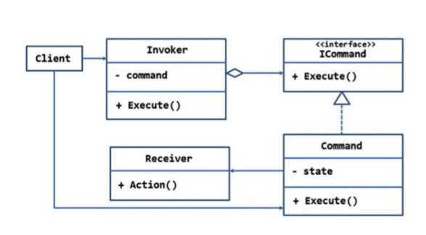
Command Pattern

Slide 52
Çözüm..
Demo

Slide 53
Command Pattern ile
Bir isteği nesneye dönüştürerek, isteğin kullanıcı sınıfları tarafından rahatça erişilebilmesi sağlar.
Nesne üzerinde bir işleminin nasıl yapıldığını bilmediğimiz ya da kullanılmak istenen nesneyi tanımadığımız durumlarda kullanılır.
Yapılmak istenen işlemi bir nesneye dönüştürerek, alıcı nesne tarafından işlemin yerine getirilmesi sağlar.
Strategy - Quicksort or Mergesort [algo change]
Command - Open or Close [action change]
Java Kullanılan yerler:
All implementations of java.lang.Runnable
All implementations of javax.swing.Action

Slide 54
Design Pattern Series Observer Pattern
Behavioral (Davranışsal)
Someone has already solved your problems.

Slide 55
Sorun
Bazı durumlarda bir nesne güncellendiğinda, nesneyi dinleyenlerin değişiklikten haberdar olmasını isteyebilirler.
Belirli aralıklarla nesneyi dinlemek, nesnenin durumuyla ilgili gecikmelere veya hatalar olmasına neden olacaktır.

Slide 56
Observer Pattern
Define a one-to-many dependency between objects so that when one object changes state, all its dependents are notified and updated automatically.
Bir nesnenin durumu değiştiğinde bütün bağımlılarının otomatik olarak bilgilendirilmesi ve güncellenmesi için nesneler arasında birden çoğa bağımlılık tanımlayın.

Slide 57
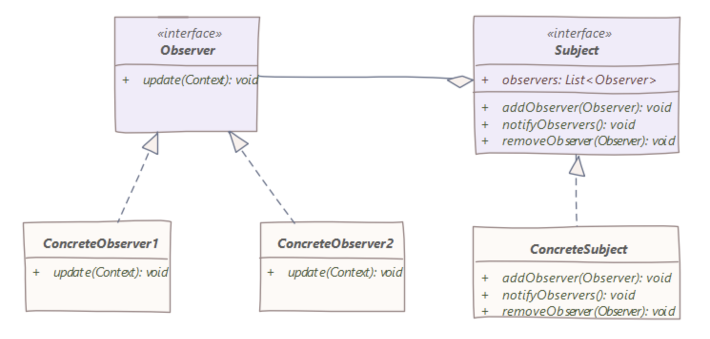
Observer Pattern
Observer (Gözlemci): Publisher nesneye abone olan, nesnedeki değişikliklerden haberdar olmak isteyen abone (subscriber).
Observable (Gözlemlenebilir): Durumundaki değişikliklerin takip edildiği nesne, konu ya da subject, publisher.
Don’t call us, we’ll call you!

Slide 58
Tasarım Prensipleri
Loosely Coupling : İki obje birbiriyle ilişkilidir ama birbiri hakkında çok az şey bilirler. Birinde yaptığımız değişlik diğerini etkilemez.
Program to interface, not implementation !
Program Arayüzdür, uygulama değil !
Favor object composition over class inheritance..
Kalıtım yerine Kompozisyon tercih et..
Identify the aspects of your application that vary and separate them from what stays the same
Uygulamanın değişen yönlerini belirleyin ve bunları aynı kalanlardan ayırın.
Strive for loosely coupled designs between objects that interface
Arayüz oluşturan objeler arasında loosely coupled tasarım için çabalayın.

Slide 59
Çözüm..
Demo

Slide 60
Observer Pattern ile
Bir nesnenin durumundan haberdar olmak istediğimizde bu tasarım deseni kullanılır.
Loosely coupling yapı
Java Kullanılan yerler:
Java.util paketinde Observable sınıfı ve Observer arayüzü mevcuttu. Java9 ‘da deprecated olmuştur.

Slide 61
Design Pattern Series Memento Pattern
Behavioral (Davranışsal)
Someone has already solved your problems.

Slide 62
Sorun
Bazı durumlarda bir nesnenin durum bilgisine ihtiyaç duyarız. Mevcut durumu kaydetmemiz, eski durumuna dönmemiz gerekebilir.
Bir nesnenin durumu sık sık değişiyorsa, geçmiş durumlara dönmek bazı durumlarda kaçınılmaz olabiliyor.
Encapsulation bir nesnenin durumunun dışarıya açılmasına izin vermediğine göre bunu nasıl yapacağız?

Slide 63
Memento Pattern
Without violating encapsulation, capture and externalize an object's internal state so that the object can be restored to this state later.
Kapsüllemeyi ihlal etmeden, bir nesnenin iç durumunu yakalayın ve dışsallaştırın; böylece nesne daha sonra bu duruma geri döndürülebilir.

Slide 64
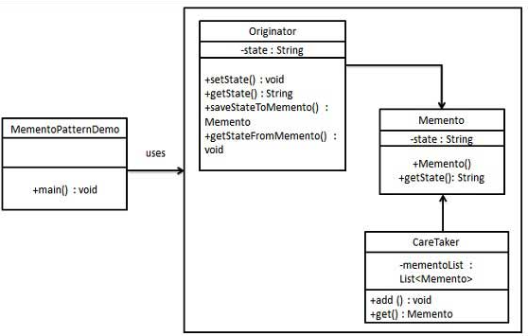
Memento Pattern
Originaton (Oluşturucu): Bir nesnenin durumunu oluşturmaktan ve yönetmekten sorumludur. Nesnenin durumunu ayarlamak ve almak için yöntemleri vardır ve durumunu saklamak için Memento nesneleri oluşturabilir. Durumunun anlık görüntülerini oluşturmak ve anlık görüntüden durumunu geri yüklemek için Memento ile doğrudan iletişim kurar.
Memento: Origination durumunu belirli bir zamanda saklayan bir nesnedir. Doğrudan değişikliğe izin vermeden yalnızca durumu geri almanın bir yolunu sağlar.
Caretaker (Bekçi): Memento nesnelerinin takibinden sorumludur. Memento'da depolanan durumun ayrıntılarını bilmez ancak nesnenin durumunu kaydetmesi veya geri yüklemesi için Originationdan Memento talep edebilir.

Slide 65
Çözüm..
Demo

Slide 66
Memento Pattern ile
Bir nesnenin durumundan haberdar olarak nesneyle ilgili değişiklikleri yapabiliriz.
Encapsulation bozulmaksızın nesnenin durumu saklanabilir.
Undo (Geri alma) işlemlerinin kolaylığı sağlanmış olur.
Java Kullanılan yerler:
javax.faces.component.StateHolder

Slide 67
Design Pattern Series Mediator Pattern
Behavioral (Davranışsal)
Someone has already solved your problems.

Slide 68
Sorun
Geliştirme yaparken nesnelerin birbirleriyle konuşması kaçınılmazdır. (Nesnelerin Bağımlılığını) Coupling azaltmak ve (Nesnelerin birlikteliği) Cohesion arttırmak gerekmektedir.
Birbirleriyle karmaşık bir yapıda ilişkisi bulunan nesneleri yönetmek kolay değildir.

Slide 69
Mediator Pattern
Define an object that encapsulates how a set of objects interact. Mediator promotes loose coupling by keeping objects from referring to each other explicitly, and it lets you vary their interaction independently.
Bir dizi nesnenin nasıl etkileşimde bulunduğunu özetleyen bir nesne tanımlayın. Mediator, nesnelerin birbirlerine açıkça gönderme yapmasını engelleyerek gevşek bağlantıyı destekler ve etkileşimlerini bağımsız olarak değiştirmenize olanak tanır.

Slide 70
Memento Pattern
Originaton (Oluşturucu): Bir nesnenin durumunu oluşturmaktan ve yönetmekten sorumludur. Nesnenin durumunu ayarlamak ve almak için yöntemleri vardır ve durumunu saklamak için Memento nesneleri oluşturabilir. Durumunun anlık görüntülerini oluşturmak ve anlık görüntüden durumunu geri yüklemek için Memento ile doğrudan iletişim kurar.
Memento: Origination durumunu belirli bir zamanda saklayan bir nesnedir. Doğrudan değişikliğe izin vermeden yalnızca durumu geri almanın bir yolunu sağlar.
Caretaker (Bekçi): Memento nesnelerinin takibinden sorumludur. Memento'da depolanan durumun ayrıntılarını bilmez ancak nesnenin durumunu kaydetmesi veya geri yüklemesi için Originationdan Memento talep edebilir.

Slide 71
Çözüm..
Demo

Slide 72
Memento Pattern ile
Bir nesnenin durumundan haberdar olarak nesneyle ilgili değişiklikleri yapabiliriz.
Encapsulation bozulmaksızın nesnenin durumu saklanabilir.
Undo (Geri alma) işlemlerinin kolaylığı sağlanmış olur.
Java Kullanılan yerler:
javax.faces.component.StateHolder

Slide 73
Design Pattern Series Chain of Responsibility Pattern
Behavioral (Davranışsal)
Someone has already solved your problems.

Slide 74
Sorun
Bir isteği yada nesne ile ilgili bir durumu birden fazla filtreye dahil etmemiz gerekebilir.
Örneğin geliştirmiş olduğunuz bir sistemde client’ın bir dizi kontrollerden geçmesini isteyebilirsiniz. Adminse tüm işlemleri yapabilsin, kullanıcı ise kısıtlı işlemlere sahip olsun. 3 kez giriş isteği yapabilsin. Bunların hepsinin zincirlere eklenerek kontrolleri sağlanabilir.

Slide 75
Chain of Responsibility Pattern
Avoid coupling the sender of a request to its receiver by giving more than one object a chance to handle the request. Chain the receiving objects and pass the request along the chain until an object handles it.
Birden fazla nesneye isteği işleme şansı vererek, isteğin göndericisini alıcısına bağlamaktan kaçının. Alıcı nesneleri zincirleyin ve bir nesne onu işleyene kadar isteği zincir boyunca ilerletin.

Slide 76
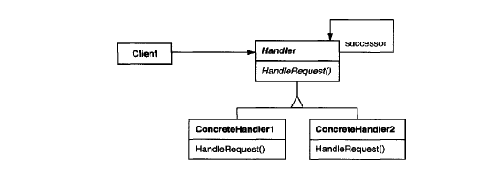

Chain of Responsibility Pattern
Handler: İstekleri işlemek için bir arayüz tanımlar.
ConcreteHandler: Sorumlu olduğu talepleri yönetir.

Slide 77
Çözüm..
Demo

Slide 78
Chain of Responsibility Pattern ile
İstek işleme sırasını kontrol edebilirsiniz.
SRP - İşlemleri çağıran sınıfları, işlemleri gerçekleştiren sınıflardan ayırabilirsiniz.
OCP - Mevcut istemci kodunu bozmadan uygulamaya yeni işleyiciler tanıtabilirsiniz.
Java Kullanılan yerler:
java.util.logging.Logger#log()
javax.servlet.Filter#doFilter()

Slide 79
Design Pattern Series State Pattern
Behavioral (Davranışsal)
Someone has already solved your problems.

Slide 80
Sorun
Geliştirilecek ürün yada teknoloji için state bilgisi tutmamız gerekebilir. Örneğin evdeki elektronik aletleriniz, dışarıda kullandığınız cihazlar. Her bir durum state’i temsil edebilir.
Bazen bir nesnenin durumlarını kontrol altında tutmamız gerekir. Aynı sınıf içerisinde geliştirme yapmak bir süre sonra kod kalitesini düşürüp, geliştirmeyi zorlaştıracaktır. Bu durumda her bir nesne olay döngüsündeki state ifade ederek geliştirmek elimizi rahatlatacaktır.

Slide 81
State Pattern
Allow an object to alter its behavior when its internal state changes. The object will appear to change its class.
Bir nesnenin iç durumu değiştiğinde davranışının değişmesine izin ver. Nesne sanki sınıfı değişiyormuş gibi görünür.

Slide 82
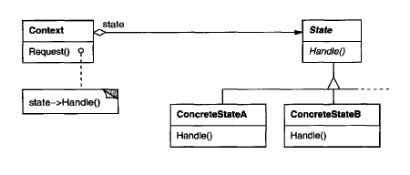
State Pattern
Context: Client için ilgilendiği arayüzü tanımlar. Current State’i tanımlayan ConcreteState alt sınıfının bir örneğini tutar
State: Context’in belirli bir durumuyla ilişkili davranışı kapsüllemek için bir arayüz tanımlar.
ConcreteState: Context’in durumlarıyla ilişkili davranışları implemente eden her altsınıfı tanımlar.

Slide 83
Çözüm..
Demo

Slide 84
State Pattern ile
Karmaşık kod yapılarından kurtarır.
Her bir durumu ayrı nesnelerde ele almak mümkündür. Geliştirmeye açık, yazılım prensiplerine uygun bir sistem sunar.
SRP – Her state tek bir sorumluluk sahibi olur.
OCP – Mevcut kod yapısı değişmeden geliştirilmeye açıktır.
Java Kullanılan yerler:
javax.faces.lifecycle.LifeCycle#execute()

Slide 85
Structural - Yapısal
Flyweight
Adapter
Composite
Facade
Proxy
Decorator
Bridge

Slide 86
Design Pattern Series Flyweight Pattern
Structural – (Yapısal)
Someone has already solved your problems.

Slide 87
Flyweight Pattern
Use sharing to support large numbers of fine-grained objects efficiently.
Çok sayıda küçük nesneyi verimli bir şekilde kullanmak için onları paylaşımlı kullanın.

Slide 88
Sorun
Çok fazla nesne oluşturmanız gerekiyor, sürekli nesne oluşturmak maliyetli ve sisteme yük getirecektir.
Maliyet ve yük ‘ten kasıt sistemde çok fazla cpu, bellek kullanımıdır.
Garbage Collector için bu nesneleri temizlemek ayrı bir sorumluluk getirecektir.

Slide 89
Çözüm..
Demo

Slide 90
Flyweight Pattern ile
Çok fazla nesne oluşturma ihtiyacında nesne sayısını azaltmak için kullanırız.
Nerede Kullanılıyor?
java.lang.Integer#valueOf(int) (also Boolean, Byte, Character, Short, Long and BigDecimal)

Slide 91
Design Pattern Series Decorator Pattern
Structural – (Yapısal)
Someone has already solved your problems.

Slide 92
Decorator Pattern
Attach additional responsibilities to an object dynamically. Decorators provide a flexible alternative to subclassing for extending functionality.
Nesneye dinamik olarak ek sorumluluklar ekleyin. Dekoratörler, işlevselliği genişletmek için alt sınıflandırmaya esnek bir alternatiflik sunar.

Slide 93
Sorun
Class explosion ??
Farklı bir çözüm yeterli olacak mı??

Slide 94
Tasarım Prensipleri
Program to interface, not implementation !
Program Arayüzdür, uygulama değil !
Favor object composition over class inheritance..
Kalıtım yerine Kompozisyon tercih et..
Identify the aspects of your application that vary and separate them from what stays the same
Uygulamanın değişen yönlerini belirleyin ve bunları aynı kalanlardan ayırın.
Strive for loosely coupled designs between objects that interface
Arayüz oluşturan objeler arasında loosely coupled tasarım için çabalayın.
Classes should be open for extension, but closed for modification
Sınıflar genişletilmeye açık fakat modifikasyona kapalı olmalıdır.

Slide 95
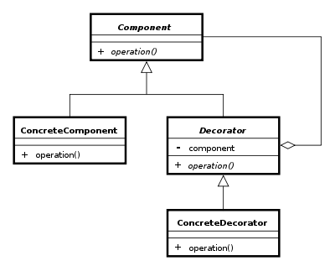
Decorator Pattern
Component: Dinamik olarak sorumluluk eklenebilecek nesneler için arayüzü tanımlar.
ConcreteComponent: Ek sorumlulukların yüklenebileceği bir nesneyi tanımlar.
Decorator: Bir Component nesnesine olan referansı korur ve Component'in arayüzüne uygun bir arayüz tanımlar.
ConcreteDecarator: Bileşene sorumluluklar ekler.
Classes should be open for extension, but closed for modification

Slide 96
Çözüm..
Demo

Slide 97
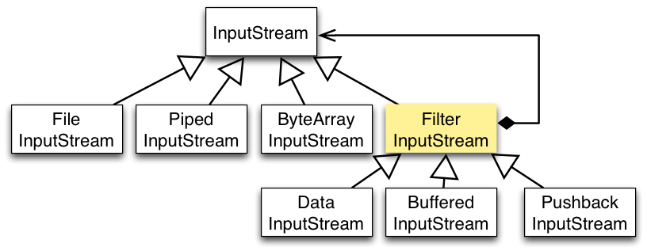
Decorator Pattern ile
Kalıtım yerine Kompozisyon kullanarak, yazılıma esnekliği katmış olursunuz.
Yeni bir özellik eklemek OCP ihlal etmeden, diğer nesneleri etkilemeden nesnelere dinamik bir yapı sağlanmaktadır.
Nesneleri çalışma zamanında sadece değişiklikten etkilenecek şekilde tasarlamış olursunuz.
Nerede Kullanılıyor?
Java.io içerisindeki InputStream sınıfı
java.util.Collections, ‘daki -> checkedXXX(), synchronizedXXX() and unmodifiableXXX().
javax.servlet.http.HttpServletRequestWrapper and HttpServletResponseWrapper

Slide 98
Design Pattern Series Adapter Pattern
Structural – (Yapısal)
Someone has already solved your problems.

Slide 99
Adapter Pattern
The Adapter Pattern converts the interface of a class into another interface the clients expect. Adapter lets classes work together that couldn’t otherwise because of incompatible interfaces.
Bir sınıfın arayüzünü başka bir sınıfın beklediği arayüze çevir. Adaptör, uyumsuz arayüzleri birbirleriyle uyumlu olacak şekilde çalışmalarını sağlar.

Slide 100
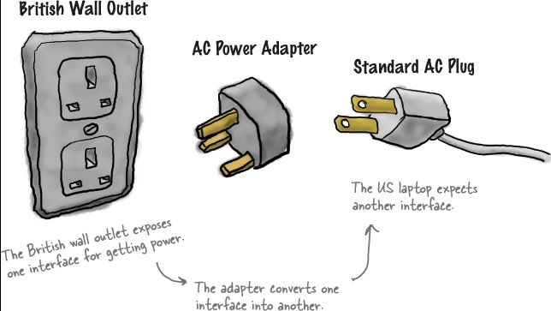
Sorun
Yazılım’da değişmeyen tek şey Değişim ‘dir. Bu durumdan ötürü sınıfları birbirleriyle yazılım prensiplerini ihlal etmeyecek şekilde konuşturmamız gerekir.
Farklı yapıda olan sınıflar, farklı arayüzlere sahip olmaları

Slide 101
Tasarım Prensipleri
Program to interface, not implementation !
Program Arayüzdür, uygulama değil !
Favor object composition over class inheritance..
Kalıtım yerine Kompozisyon tercih et..
Identify the aspects of your application that vary and separate them from what stays the same
Uygulamanın değişen yönlerini belirleyin ve bunları aynı kalanlardan ayırın.
Strive for loosely coupled designs between objects that interface
Arayüz oluşturan objeler arasında loosely coupled tasarım için çabalayın.
Classes should be open for extension, but closed for modification
Sınıflar genişletilmeye açık fakat modifikasyona kapalı olmalıdır.

Slide 102
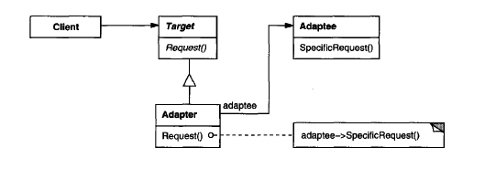
Adapter Pattern
Target : Client’ın kullanacağı arayüzü sağlar
Adaptee : Uyarlanması gereken mevcut bir arayüzü tanımlar.
Adapter : Adaptee arayüzünü Target arayüzüne uyarlar.
Classes should be open for extension, but closed for modification

Slide 103
Çözüm..
Demo

Slide 104
Adapter Pattern ile
Yeni bir özellik eklemek OCP ihlal etmeden, diğer nesneleri etkilemeden nesnelere dinamik bir yapı sağlanmaktadır.
Bir arayüzü farklı bir arayüzle bağdaştırarak uygulamayı genişletebilme yeteneği veriyoruz.
Nerede Kullanılıyor?
java.util.Arrays#asList()
java.io.InputStreamReader(InputStream) (returns a Reader)
java.io.OutputStreamWriter(OutputStream) (returns a Writer)
EnumerationIterator

Slide 105
Design Pattern Series Facade Pattern
Structural – (Yapısal)
Someone has already solved your problems.

Slide 106
Facade Pattern
The Facade Pattern provides a unified interface to a set of interfaces in a subsystem. Façade defines a higher-level interface that makes the subsystem easier to use.
Cephe Deseni, bir alt sistemdeki bir dizi arayüze birleşik bir arayüz sağlar. Cephe, alt sistemin kullanımını kolaylaştıran daha üst düzey bir arayüz tanımlar.

Slide 107
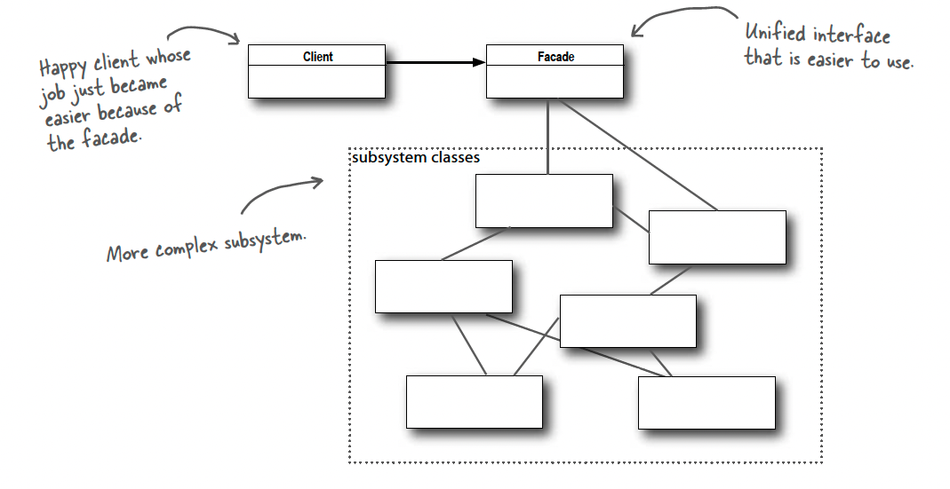
Sorun
Elinizde karmakarışık bir alt sistem olduğunu düşün. Bu systemin tüm parçalarını bilmek ister misin? Yoksa daha basit bir yöntem ile kolaylıkla yönetmek mi istersin.?

Slide 108
Tasarım Prensipleri
Program to interface, not implementation !
Program Arayüzdür, uygulama değil !
Favor object composition over class inheritance..
Kalıtım yerine Kompozisyon tercih et..
Identify the aspects of your application that vary and separate them from what stays the same
Uygulamanın değişen yönlerini belirleyin ve bunları aynı kalanlardan ayırın.
Strive for loosely coupled designs between objects that interface
Arayüz oluşturan objeler arasında loosely coupled tasarım için çabalayın.
Classes should be open for extension, but closed for modification
Sınıflar genişletilmeye açık fakat modifikasyona kapalı olmalıdır.
Principle of Least Knowledge - talk only to your immediate friends.

Slide 109
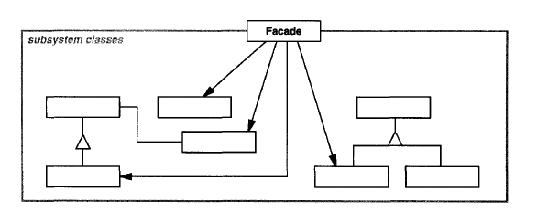
Facade Pattern
Facade : Alt sistemi bilmekten sorumlu olan parça, sınıf
Subsystem Classes : Facade hakkında hiçbir bilgisi olmayan, Façade içerisindeki sistem.

Slide 110
Çözüm..
Demo

Slide 111
Facade Pattern ile
Bir sistemin kullanımı kolaylaşır, bilgi en aza indirilir. (Kullanım klavuzu)
Law of demeter (principle of least knowledge) kuralı uygulanır.
Yeni bir özellik eklemek OCP ihlal etmeden, diğer nesneleri etkilemeden nesnelere dinamik bir yapı sağlanmaktadır.
Nerede Kullanılıyor?
javax.faces.context.FacesContext uses LifeCycle, ViewHandler, NavigationHandler
javax.faces.context.ExternalContext, ServletContext, HttpSession, HttpServletRequest, HttpServletResponse

Slide 112
Design Pattern Series Bridge Pattern
Structural – (Yapısal)
Someone has already solved your problems.

Slide 113
Bridge Pattern
Decouple an abstraction from its implementation so that the two can vary independently
Bir soyutlamayı uygulamasından ayırın, böylece ikisi bağımsız olarak değişebilsin.

Slide 114
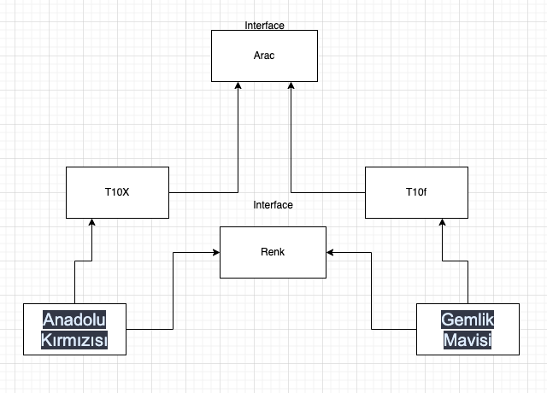
Sorun
Bazen client’tan uygulamanın detaylarını gizlemek isteriz. İstemci yalnızca talebini belirtsin, geri kalanı uygulama arka planda yapsın.

Slide 115
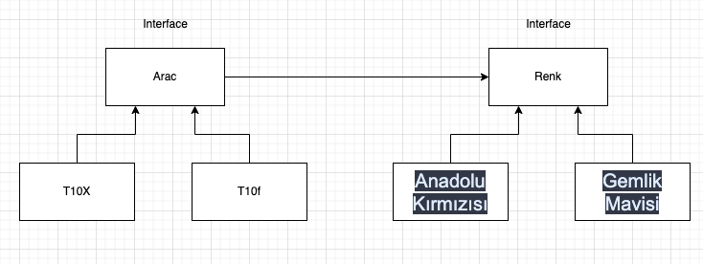
Bridge Pattern

Slide 116
Çözüm..
Demo

Slide 117
Bridge Pattern ile
Köprü tasarım deseni, hem soyutlamanın hem de uygulamanın bağımsız olarak farklı hiyerarşilere sahip olabileceği ve uygulamayı istemci uygulamasından gizlemek istediğimizde kullanılabilir.
Nerede Kullanılıyor?

Slide 118
Kaynakça
Design Patterns: Elements of Reusable Object-Oriented Software
Head First Design Pattern
https://refactoring.guru/design-patterns/what-is-pattern
https://www.udemy.com/course/designpatterns/ (Akın Hoca)
https://www.youtube.com/watch?v=5upBcx8Z7FM -> Sadık Barış MEMİŞ
Türkçe Pdf Kitap için Özcan ACAR-> https://www.pratikprogramci.com/urun/design-patterns/
Örneklerle ilgili repo -> https://github.com/bethrobson/Head-First-Design-Patterns

